Slide 1

Análise de Sistemas
240.257 -Análise de Sistemas
TEMA: modelos de ciclo de vida de software
Professor: Allan Fernandes Balardino

Slide 2



Ciclo de Vida do Software
O início de todo projeto de software acontece com uma ideia na mente de alguém;
Para construir a realização desta ideia, a equipe de desenvolvimento cria uma série de modelos conceituais distribuídos entre atividades que transforma a ideia em software;
240.257 -Análise de Sistemas

Slide 3
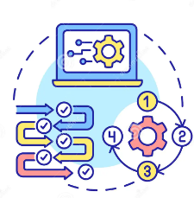
Modelos de Ciclo de Vida
Mas como as atividades são encadeadas dentro do processo?
O modelo de ciclo de vida de software:
É um “roteiro” que ajuda a percorrer uma série de passos previsíveis, mostrando quando devem ser executados e suas dependências;
240.257 -Análise de Sistemas

Slide 4
Objetivo do Ciclo de Vida
Fornecer uma estrutura bem definida para prover estabilidade, controle e organização no que diz respeito ao desenvolvimento de software, proporcionando melhorias em:
Organização e planejamento;
Gerenciamento de riscos;
Qualidade e consistência;
Previsibilidade e Controle de Custos;
Melhoria contínua e documentação;
240.257 -Análise de Sistemas

Slide 5
Modelos do Ciclo de Vida
Sequenciais:
Modelo em cascata;
Modelo em V;
Incrementais:
Modelo incremental;
Modelo RAD (Rapid Application Development);
Evolutivos:
Modelo em Espiral;
Modelo do Processo Unificado (RUP);
240.257 -Análise de Sistemas

Slide 6
Modelos Sequenciais (Cascata)
Primeiro modelo de ciclo de vida criado:
Criado em 1970 por Winston W. Royce;
Abordar a complexidade do software de maneira sequencial, dividindo o processo em fases claras e estruturadas.
Uma fase só inicia com a conclusão da etapa anterior;
É permitido retorno à fase anterior para correção;
Cada fase serve como base aprovada e documentada para o passo seguinte, facilitando a gerência de configuração.
240.257 -Análise de Sistemas

Slide 7
Modelos Sequenciais (Cascata - Fases)
Análise e Especificação de Requisitos
240.257 -Análise de Sistemas
Projeto
Implementação de Testes de Unidade
Testes
Entrega e Implantação

Slide 8
Modelos Sequenciais (Cascata - Fases)
Fase: Análise e Especificações de Requisitos
Nesta fase são estabelecidas as funções, restrições e objetivos do sistema;
Fase em que o analista compreende o domínio do problema proposto (regras de negócio);
Os requisitos devem ser documentados e revistos com o cliente;
Levantados requisitos mais amplos, como: hardware, pessoas e softwares necessários;
Análise e Especificação de Requisitos
240.257 -Análise de Sistemas
Projeto
Implementação de Testes de Unidade
Testes
Entrega e Implantação
Análise de sistemas – modelos de ciclo de vida de software

Slide 9
Modelos Sequenciais (Cascata - Fases)
Fase: Projeto
Identificação e descrição das abstrações fundamentais, como:
Estrutura de dados;
Planejamento de base de dados;
Diagramas UML;
Documentação de especificações técnicas;
Arquitetura de software;
Caracterização de interface;
Análise e Especificação de Requisitos
240.257 -Análise de Sistemas
Projeto
Implementação de Testes de Unidade
Testes
Entrega e Implantação
Análise de sistemas – modelos de ciclo de vida de software

Slide 10
Modelos Sequenciais (Cascata - Fases)
Fase: Implementação
Tradução das regras de negócio em notação “entendível” por máquinas;
Se o projeto foi executado detalhadamente, onde todos os procedimentos e regras foram bem definidos e explicados, a codificação pode ser executada muitas vezes até mecanicamente;
Comum a contratação de bons profissionais para análise e projeto (alto detalhamento) e terceirização da implementação;
Análise e Especificação de Requisitos
240.257 -Análise de Sistemas
Projeto
Implementação de Testes de Unidade
Testes
Entrega e Implantação
Análise de sistemas – modelos de ciclo de vida de software

Slide 11
Modelos Sequenciais (Cascata - Fases)
Fase: Testes
Testes sobre aspectos internos:
Garante que todas as instruções lógicas do sistema tenham sido executadas, ou seja, não há erro de código;
Testes sobre aspectos externos:
Confirmar se os dados inseridos geram os dados esperados, conforme requisitado pelo cliente;
Análise e Especificação de Requisitos
240.257 -Análise de Sistemas
Projeto
Implementação de Testes de Unidade
Testes
Entrega e Implantação
Análise de sistemas – modelos de ciclo de vida de software

Slide 12
Modelos Sequenciais (Cascata - Fases)
Fase: Entrega e Implementação
Mesmo depois do software entregue ao cliente, haverá mudanças;
Possíveis motivos:
Erros encontrados;
Adaptações para atender ao ambiente do cliente;
Exigência de acréscimos funcionais;
Desempenho insatisfatório
Para cada manutenção, todo o ciclo de vida é reexecutado!
Análise e Especificação de Requisitos
240.257 -Análise de Sistemas
Projeto
Implementação de Testes de Unidade
Testes
Entrega e Implantação
Análise de sistemas – modelos de ciclo de vida de software

Slide 13
Modelos Sequenciais (Modelo em V)
Variação do modelo cascata;
Semelhanças:
Sequenciais, com fases claras e estruturadas, com cada uma tendo que ser concluída antes de iniciar a próxima;
Diferenças:
Etapas de teste correspondente a cada etapa do ciclo;
Busca da garantida da qualidade ao fim de cada fase;
240.257 -Análise de Sistemas

Slide 14
Modelos Sequenciais (Modelo em V)
Análise e Especificação de Requisitos
Teste de Aceitação (Entrega e Implantação)
240.257 -Análise de Sistemas
Projeto da Arquitetura
Testes de Sistema
Projeto Detalhado
Testes de Unidade e Integração
Implementação
Enfatiza a relação entre as atividades de teste e as demais fases
Variação do modelo em cascata
Análise de sistemas – modelos de ciclo de vida de software

Slide 15
Problemas dos Modelos Sequenciais
Projetos reais raramente seguem o fluxo sequencial que o modelo propõe;
Difícil para o cliente declarar todas as exigências (requisitos) explicitamente em uma única fase;
Uma versão do sistema só estará disponível em um momento tardio do cronograma, contrariando expectativa do cliente;
Pode ocorrer estados de bloqueio no qual alguns membros da equipe precisam esperar que tarefas estejam completas:
Desenvolvedores aguardando time de design;
Testadores aguardando liberação por parte dos desenvolvedores;
Exceção: projetos pequenos e de requisitos bem definidos;
240.257 -Análise de Sistemas

Slide 16
Modelos Incrementais (Incremental Clássico)
O princípio fundamental é que, a cada ciclo ou iteração, uma versão operacional do sistema será produzida e entregue;
Os requisitos são minimamente levantados e agrupados para se tornar um sistema modular:
Os detalhamentos dos requisitos são realizados nos incrementos;
O primeiro incremento tipicamente contém funcionalidades centrais, tratando dos requisitos básicos;
240.257 -Análise de Sistemas

Slide 17
Modelos Incrementais (Incremental Clássico)
Levantamento Preliminar de Requisitos (Planejamento)
Análise e Especificação de Requisitos
Implementação e Testes de Unidade
Projeto
Testes
Entrega e Implantação
240.257 -Análise de Sistemas
Versão operacional
Levantamento Preliminar de Requisitos (Planejamento)
Análise e Especificação de Requisitos
Implementação e Testes de Unidade
Projeto
Testes
Entrega e Implantação
Versão operacional
Levantamento Preliminar de Requisitos (Planejamento)
Análise e Especificação de Requisitos
Implementação e Testes de Unidade
Projeto
Testes
Entrega e Implantação
Versão operacional

Slide 18
Modelo incremental clássico: Vantagens
Menor custo e menos tempo serão necessários para se entregar uma primeira versão;
Os riscos associados ao desenvolvimento de um incremento são menores devido ao tamanho reduzido da funcionalidade;
O número de mudanças nos requisitos antes da implementação tende a diminuir devido ao curto tempo de desenvolvimento de um incremento;
240.257 -Análise de Sistemas

Slide 19
Modelo incremental clássico: Desvantagens
Se os requisitos não são tão estáveis ou completos quanto se esperava, alguns incrementos podem ter de ser bastante alterados;
A gerência do projeto é mais complexa, sobretudo quando a divisão em subsistemas não seja feita de maneira eficiente:
Pode ser liberada uma funcionalidade que depende de outra que ainda não foi disponibilizada, gerando atraso;
Exige planejamento contínuo, integração frequente e mudanças mais constantes;
240.257 -Análise de Sistemas

Slide 20
Modelos Incrementais (RAD – Rapid Application Development)
Tipo de modelo incremental que prima por um ciclo de desenvolvimento curto (tipicamente até 90 dias);
A diferença marcante para o incremental clássico é que os incrementos são desenvolvidos em paralelo por equipes distintas e é feita uma entrega única;
Atenção com a atividade de integração!
240.257 -Análise de Sistemas

Slide 21
Modelos Incrementais (RAD – Rapid Application Development)
Atenção a complexidade
Equipe 1
Análise
Projeto
Implementação e Testes
240.257 -Análise de Sistemas
Equipe 2
Análise
Projeto
Implementação e Testes
Integração
Entrega e Implantação
Equipe n
Sistema
Análise
Projeto
Implementação e Testes

Slide 22
Modelos Evolutivos
Modelos incrementais pressupõem requisitos bem definidos, o que muitas vezes não acontece;
Modelos evolutivos:
Partem da premissa que o sistema evolui ao longo do tempo;
É iterativo como os incrementais mas não há preocupação de haver entregas de versões a cada ciclo;
A medida que o desenvolvimento avança e os requisitos vão ficando mais claros e estáveis, versões intermediárias (não operacionais) vão dando lugar a versões operacionais, até que o sistema seja de fato, finalizado;
240.257 -Análise de Sistemas

Slide 23
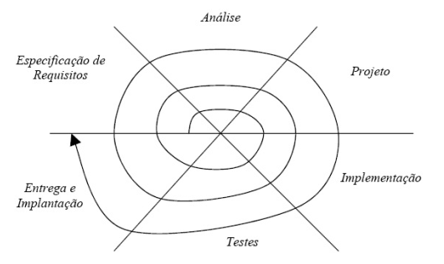
Modelos Evolutivos (Espiral)
Nos primeiros ciclos nem sempre todas as atividades são realizadas:
Por exemplo, o produto resultante do primeiro ciclo pode ser uma especificação do produto ou um estudo de viabilidade;
A cada ciclo, o planejamento deve ser revisto com base no feedback do cliente, ajustando, inclusive o número de iterações inicialmente planejadas;
240.257 -Análise de Sistemas

Slide 24
Modelos Evolutivos (Espiral)
Útil quando o problema não é bem definido e não pode ser totalmente especificado no início do desenvolvimento;
Necessita uma forte gerência do projeto e de configuração;
Dificuldade de convencer clientes a iterações sem versão operacional (sobretudo em situações envolvendo contratos de software);
240.257 -Análise de Sistemas

Slide 25
Incremental x Evolutivo (exemplo sistema acadêmico básico)
Desenvolvimento Incremental
Incremento 1: Cadastro de Estudantes e Professores
Funcionalidade: Permitir o cadastro de estudantes e professores no sistema.
Entrega: Uma versão funcional onde é possível adicionar, editar e visualizar estudantes e professores.
Incremento 2: Gestão de Disciplinas
Funcionalidade: Adicionar a funcionalidade de cadastro e gerenciamento de disciplinas.
Entrega: Sistema atualizado que agora inclui o gerenciamento de disciplinas, além das funcionalidades do Incremento 1.
Incremento 3: Matrículas
Funcionalidade: Implementar a funcionalidade de matrícula de estudantes nas disciplinas.
Entrega: Sistema que inclui cadastro de estudantes e professores, gerenciamento de disciplinas e funcionalidade de matrículas.
Incremento 4: Lançamento de Notas
Funcionalidade: Adicionar a funcionalidade de lançamento e gerenciamento de notas dos estudantes.
Entrega: Sistema que inclui todas as funcionalidades anteriores mais o lançamento de notas.
Incremento 5: Relatórios e Estatísticas
Funcionalidade: Adicionar geração de relatórios e estatísticas acadêmicas.
Entrega: Sistema completo com todas as funcionalidades anteriores e a geração de relatórios.
Desenvolvimento Evolutivo
Iteração 1: Protótipo Inicial
Funcionalidade: Desenvolver um protótipo básico com o cadastro de estudantes e uma interface simples para feedback inicial.
Entrega: Protótipo funcional que permite adicionar e visualizar estudantes.
Iteração 2: Expansão do Protótipo
Funcionalidade: Melhorar o cadastro de estudantes e adicionar o cadastro de professores com base no feedback anterior.
Entrega: Protótipo melhorado que agora inclui estudantes e professores.
Iteração 3: Gestão de Disciplinas
Funcionalidade: Adicionar uma interface básica para cadastro e gerenciamento de disciplinas com melhorias incrementais.
Entrega: Protótipo atualizado com funcionalidades de gerenciamento de disciplinas.
Iteração 4: Matrículas
Funcionalidade: Implementar funcionalidades básicas de matrícula de estudantes nas disciplinas, incorporando melhorias contínuas.
Entrega: Protótipo que inclui cadastro de estudantes e professores, gerenciamento de disciplinas e matrículas.
Iteração 5: Lançamento de Notas
Funcionalidade: Adicionar lançamento de notas, fazendo ajustes finos em todas as funcionalidades.
Entrega: Protótipo evoluído com todas as funcionalidades básicas e melhorias contínuas.
Iteração 6: Relatórios e Estatísticas
Funcionalidade: Adicionar geração de relatórios e estatísticas acadêmicas.
Entrega: Sistema que evoluiu ao longo de várias iterações e agora inclui todas as funcionalidades necessárias.
240.257 -Análise de Sistemas

Slide 26
Modelos Evolutivos (RUP – Rational Unified Process)
Modelo do processo unificado da Rational (empresa hoje pertencente a IBM):
Além de definir o processo em si, o faz para definição de responsabilidades, atividades, artefatos, fluxos de trabalho, entre outros);
Organizado em 2 dimensões (4 fases e 9 disciplinas, sendo essas as áreas dentro do processo);
Iterações ocorre ao longos das fases e também nas disciplinas;
240.257 -Análise de Sistemas

Slide 27
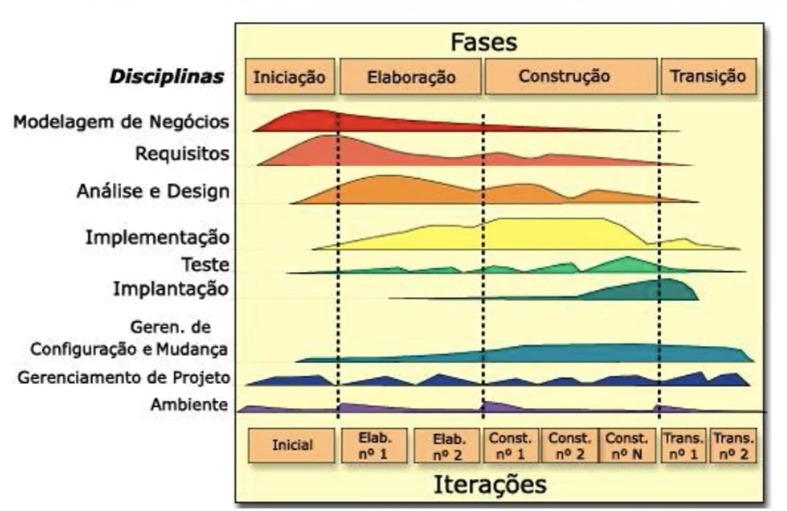
Modelos Evolutivos (RUP – Rational Unified Process)
240.257 -Análise de Sistemas

Slide 28
Modelos Evolutivos (RUP – Rational Unified Process)
240.257 -Análise de Sistemas

Slide 29
Modelos Evolutivos (Fases do RUP)
Iniciação: foco em um bom entendimento do problema e levantamento de requisitos;
Elaboração: os objetivos desta fase são analisar o domínio do problema, estabelecer a arquitetura do sistema, refinar o plano do projeto e identificar seus maiores riscos. Assim, em termos do processo de desenvolvimento, o foco são as atividades de análise e projeto;
Construção: envolve o projeto detalhado de componentes, sua implementação e testes. Nesta fase, os componentes do sistema são desenvolvidos, integrados e testados;
Transição: como o próprio nome indica, o propósito desta fase é fazer a transição do sistema do ambiente de desenvolvimento para o ambiente de produção. São feitos testes de sistema e de aceitação e a entrega do sistema aos seus usuários;
240.257 -Análise de Sistemas

Slide 30
Prototipação
Muitas vezes cliente sabe apenas um conjunto geral de objetivos que o sistema precisa atender, não sendo capaz de identificar claramente funcionalidades e requisitos;
Etapas de requisitos do modelo podem ajudar, mas pode ocorrer de cliente só ter a dimensão do que está sendo construído quando colocado diante do sistema;
Desenhos ou “Imitações” do sistema que será construído;
Pode ser aplicado em etapas dos modelos apresentados;
Necessário alinhamento de expectativas com cliente!
240.257 -Análise de Sistemas

Slide 31
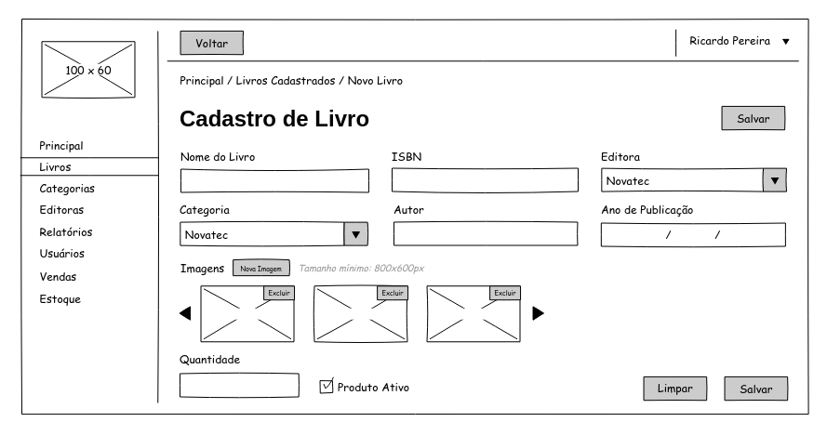
Prototipação
240.257 -Análise de Sistemas

Slide 32
Prototipação
240.257 -Análise de Sistemas

Slide 33
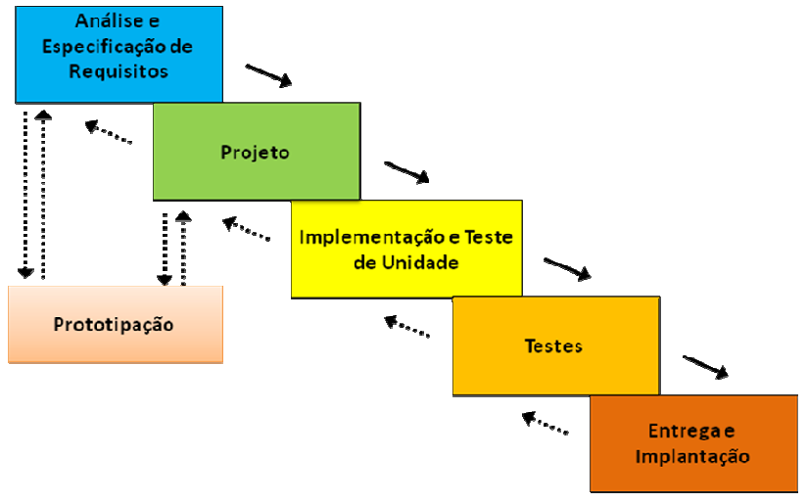
Prototipação (aplicada ao modelo cascata)
240.257 -Análise de Sistemas

Slide 34
Prototipação (Vantagens)
Validação mais eficaz dos requisitos, antecipando expectativas, feedback, economizando tempo e custo;
Redução de riscos;
Comunicação clara entre pessoas, buscando entendimento comum;
Pode servir para surgimento de novas ideias;
240.257 -Análise de Sistemas

Slide 35
Prototipação (Desvantagens)
Usuários podem interpretar como o produto final:
Pressão por entrega do produto;
Pode ocorrer quebra de expectativa na entrega do software;
Difícil medir questões como performance, segurança, situações que envolvem integração com outros sistemas...;
240.257 -Análise de Sistemas

Slide 36
240.257 -Análise de Sistemas

Slide 37
Referências
240.257 -Análise de Sistemas
Este material foi baseado no produzido pelo professor Victorio Albani Carvalho

